Slide 1
我是如何入职字节跳动？
梁同学
微信公众号：merlinsea

Slide 2
hello，大家好，我是梁同学，是今年刚刚毕业的学生，很多事情考虑的不是很周到，今天的分享只是作为我自己过往经历的一个复盘，有不足之处还请大家多多包含，有可以借鉴的地方希望供大家一个参考。

Slide 3
自我介绍
我叫梁同学，是一名互联网大厂的搬砖人，本科是信息安全专业，研究生就读的是软件工程专业。在2020年初到2021年5月份用c++刷了800道左右的leetcode算法，后来转其他语言便用java语言刷了600道左右的leetcode算法题，现在的主要编程语言是go，并对这些题做了详细的个人总结。本科期间系统学习了数据结构与算法课程，同时考研过程中写完了率辉主编的《2020年数据结构高分笔记》和《数据结构1000题》，看完的视频包括《mooc浙大数据结构国家精品课程》和《王道考研408数据结构课程》，《王道2019年算法题讲解视频》，最终以初试专业第三名进入了北京某高校的软件工程专业学习。熟悉并掌握常见的数据结构，比如链表、数组、树、图、队列、堆栈等等，精通数据结构教材中的所有算法，比如常见的遍历算法、动态规划，递归，回溯，剪枝，并查集，最短路径，拓扑排序等等，并且通过大量的练习对于具体问题可以进行具体分析，并可以基于问题特点设计底层数据结构。
研究生毕业时拿到了美团，字节跳动，海康威视，中国农业银行和中金财富等大厂offer，自己在2020年6月份到9月份辅导了某同学考研，在2022年1月份在北京易研教育担任该机构的考研计算机辅导老师，一方面带领同学考研一方面带领学生学习数据结构和算法。
个人技术栈开源公众号：merlinsea

Slide 4
回过头看学习规划

Slide 5
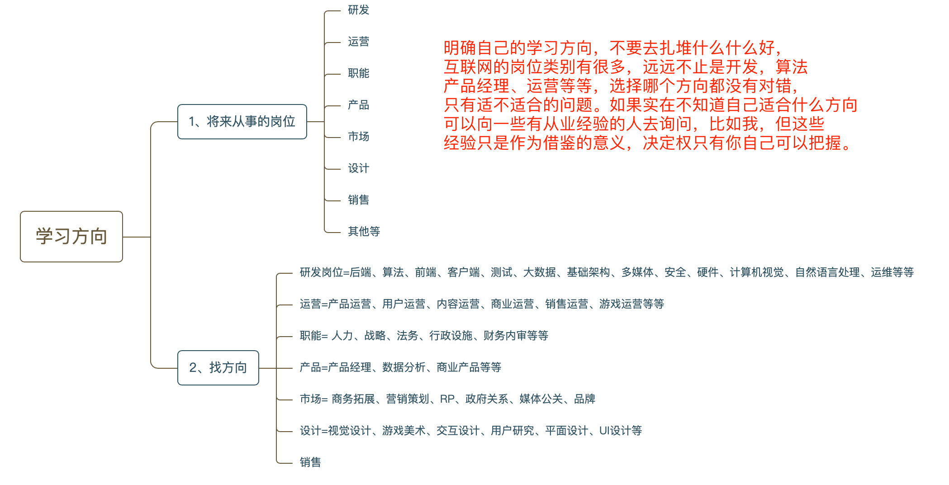

Slide 6
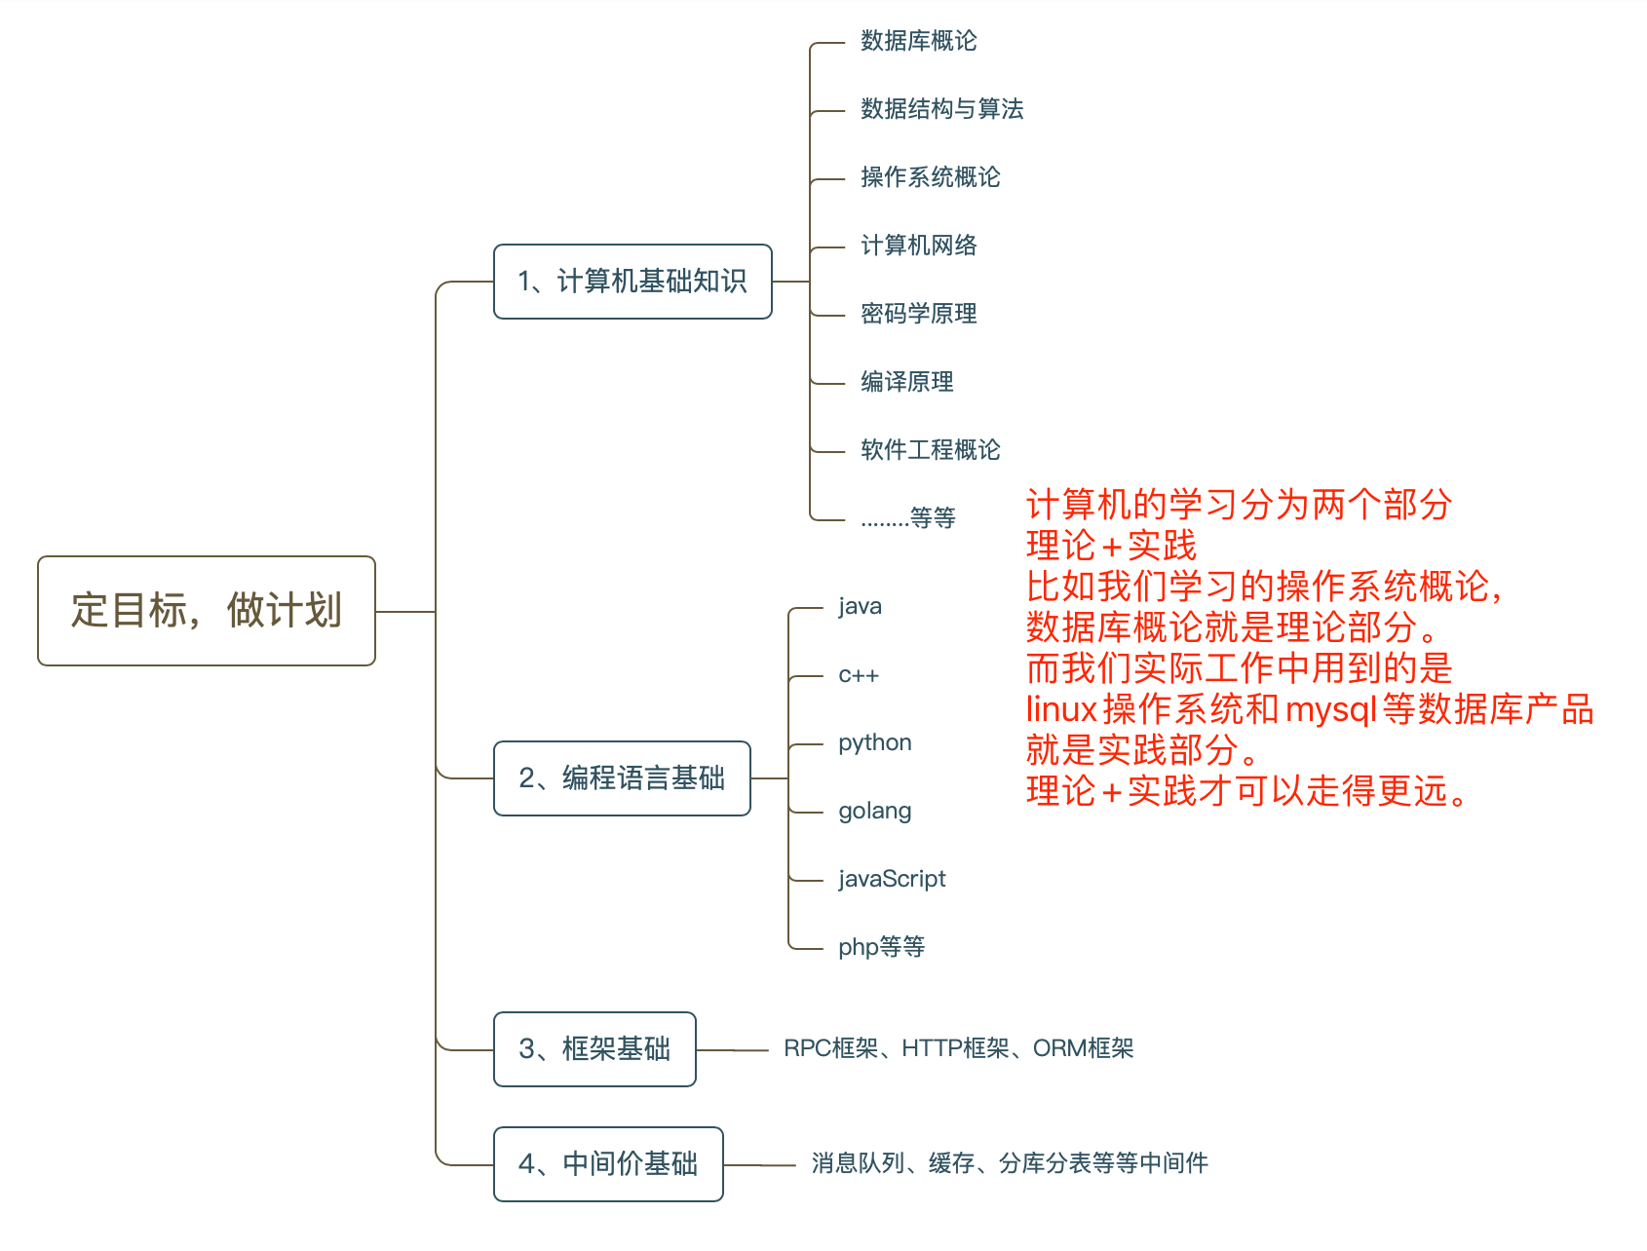
我自己是从事后端开发的工作，
所以我以研发岗为例子介绍一下
如何定目标，做计划。但我个人觉
得研发岗并不适合每一个人，找到
适合自己的方向就行！！

Slide 7
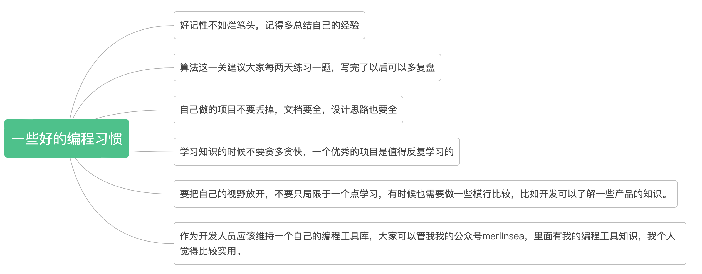
微信公众号merlinsea，这是我自己的编程工具库，如果大家不想做自己的工具库，可以看这里！！！

Slide 8
作为一线研发人员一点忠告
反对内卷！！！！
反对内卷！！！！
反对内卷！！！！

Slide 9
关于学习规划的Q&A环节

Slide 10
我是如何准备考研的？
微信公众号merlinsea

Slide 11
先说有没有必要考研问题！！！
对于只想工作赚米的同学，先说观点，只有当自己找不到合适好工作的时候才考虑读研，读研是被迫的选择！！！
如果以后想从事机器学习等算法岗位那必须读研。
如果以后想留高校当老师那应该读研。
其他情况不做具体讨论，大家如果想知道需不需要读研可以自己考虑清楚。

Slide 12
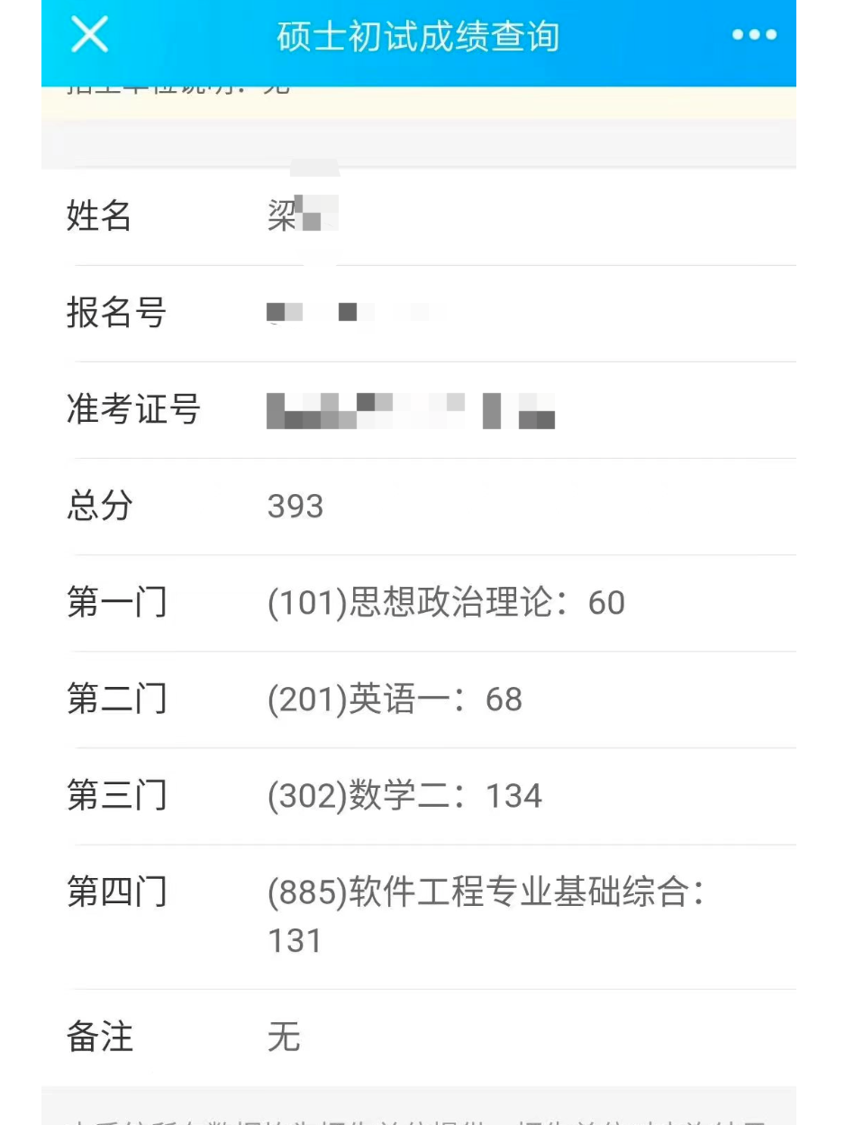
上一张我当你考研的成绩图，大家看看
别喷我，看一眼就行，这里只是说一下
我当时考研的一些情况，时间已经是两年
前了，我可能记得不是很清楚了细节了，
我大概描述一下吧。

Slide 13
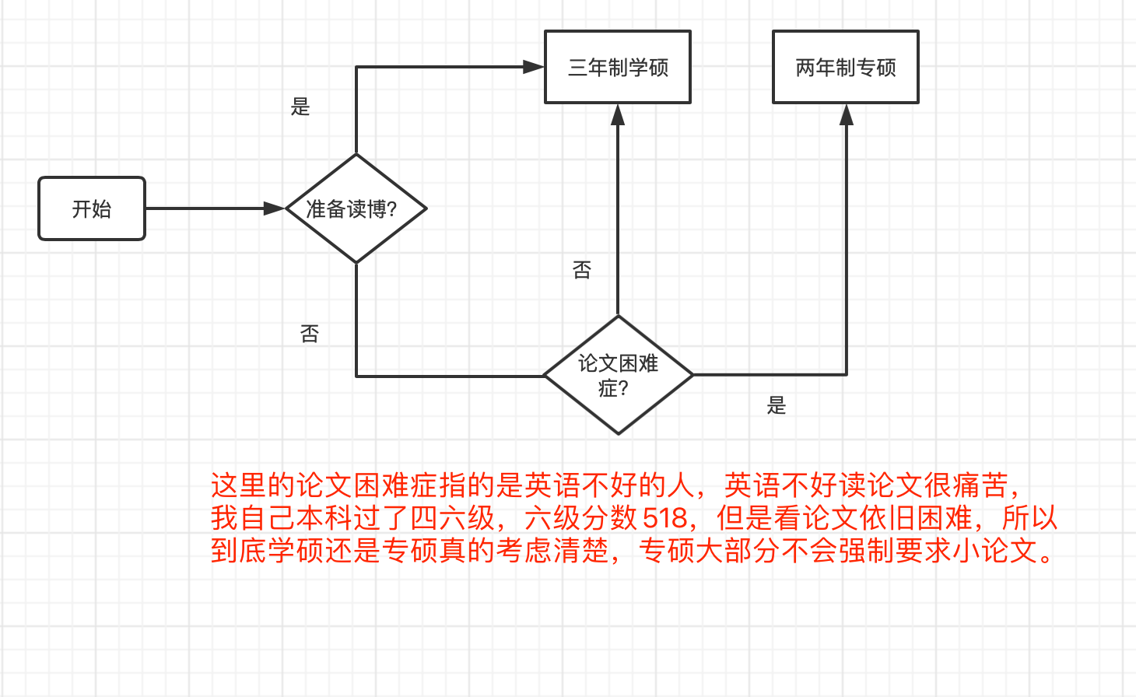
两年制还是三年制，学硕还是专硕

Slide 14
学硕和专硕对就业是否有区别
结论：在我读研的过程中完全完全完全没有区别，大家都是一样的，而且我感觉一定程度上
专硕的就业情况还好于学硕。
举个例子：我实验室既有学硕也有专硕，但我们专硕不需要写小论文，大家都是自己学习 ，
而学硕需要跟着博士师兄师姐写论文，他们写的论文大部分人都是属于打杂的工作，对于自己
的实际提高其实并没有多少作用。我认识的我们实验室的专硕，三个去了阿里云，一个去了百度，
一个去了快手，我去了字节。而学硕找到的工作反而相对差一些。

Slide 15
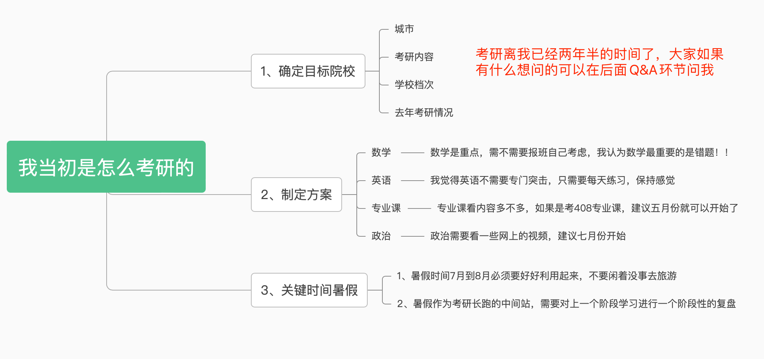
我当初是怎么考研的

Slide 16
关于计算机考研的Q&A环节

Slide 17
我未来的职业发展规划
个人微信公众号merlinsea

Slide 18
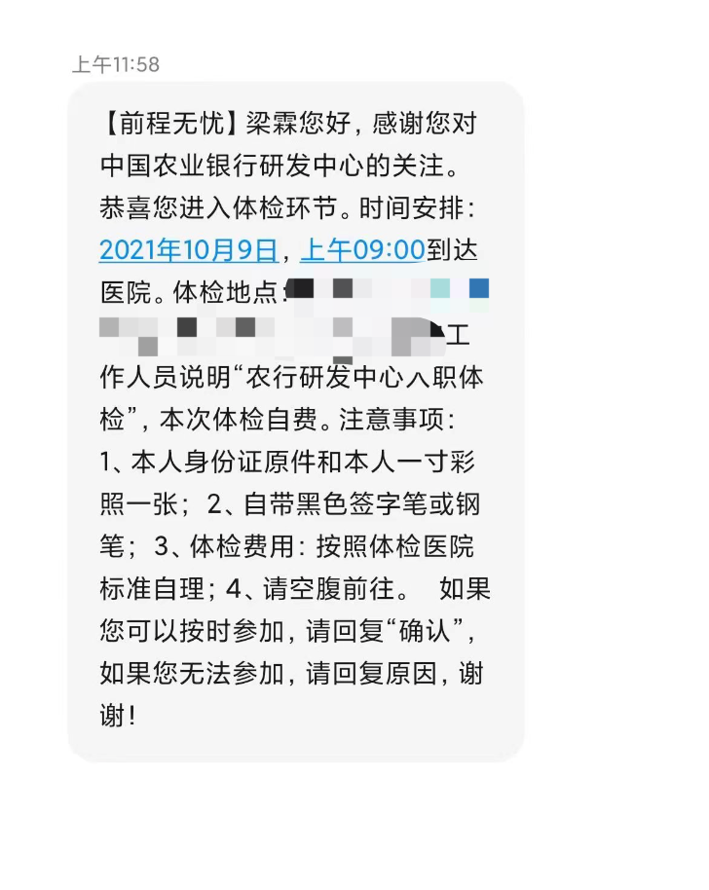
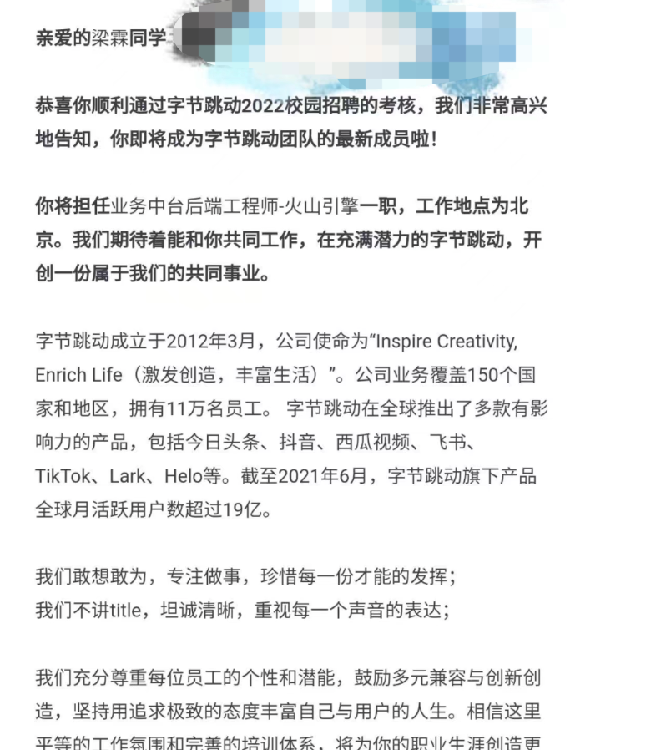
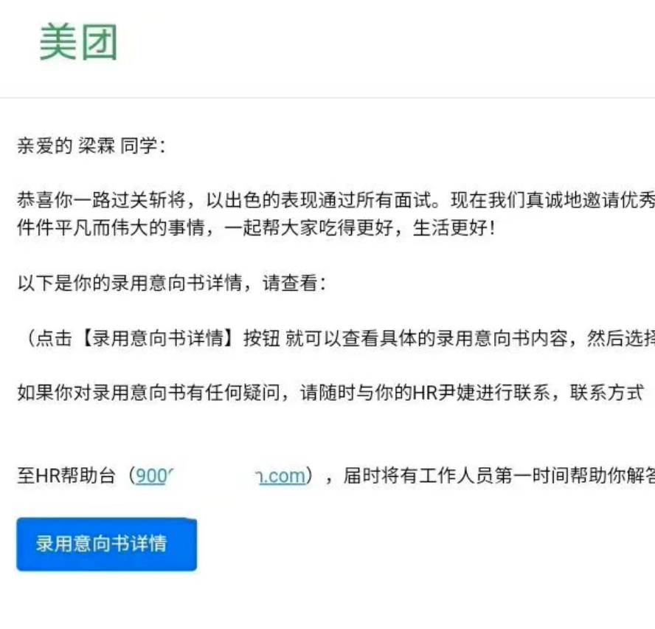
秋招情况

Slide 19
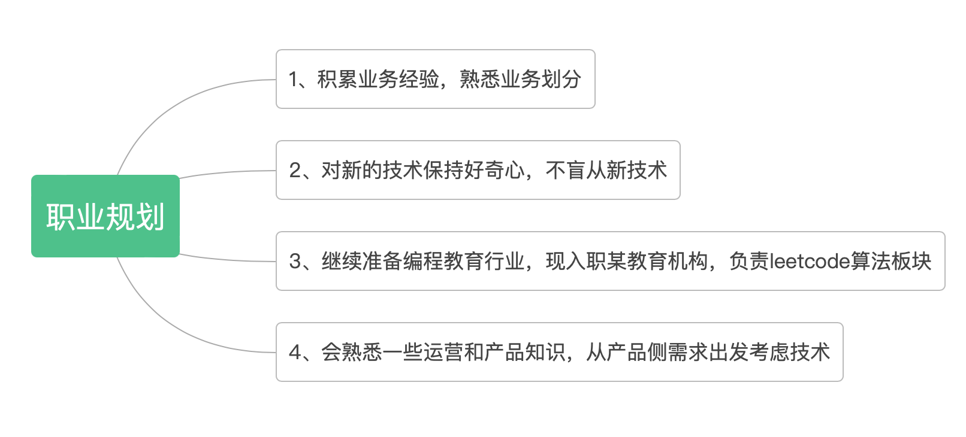
将来的规划

Slide 20
关于未来规划的Q&A环节

Slide 21
关于leetcode算法
个人微信公众号merlinsea
我知道的leetcode算法很多小伙伴不愿意专门去刷，通常都是最后快面试的那段时间去刷算法，但我不建议大家这样突击，平时我会在空闲时间刷刷算法，基本上每日一练，最后慢慢的就找到算法的感觉了，下面我带大家一起看一下我平时是怎么准备算法的吧～

